Slide 1
Внедрение 3D печати в сфере театрального искусства и шоу-бизнеса
ХОХЛОВ СВЯТОСЛАВ АЛЕКСАНДРОВИЧ
АШМАРОВА ТАИСИЯ ВЛАДИМИРОВНА
ПАВЛУЩЕНКО ДАРИНА АНДРЕЕВНА
КАРХУНЕН ДАНИИЛ МАКСИМОВИЧ
ВАКУТИНА ЕКАТЕРИНА ВЯЧЕСЛАВОВНА

Slide 2
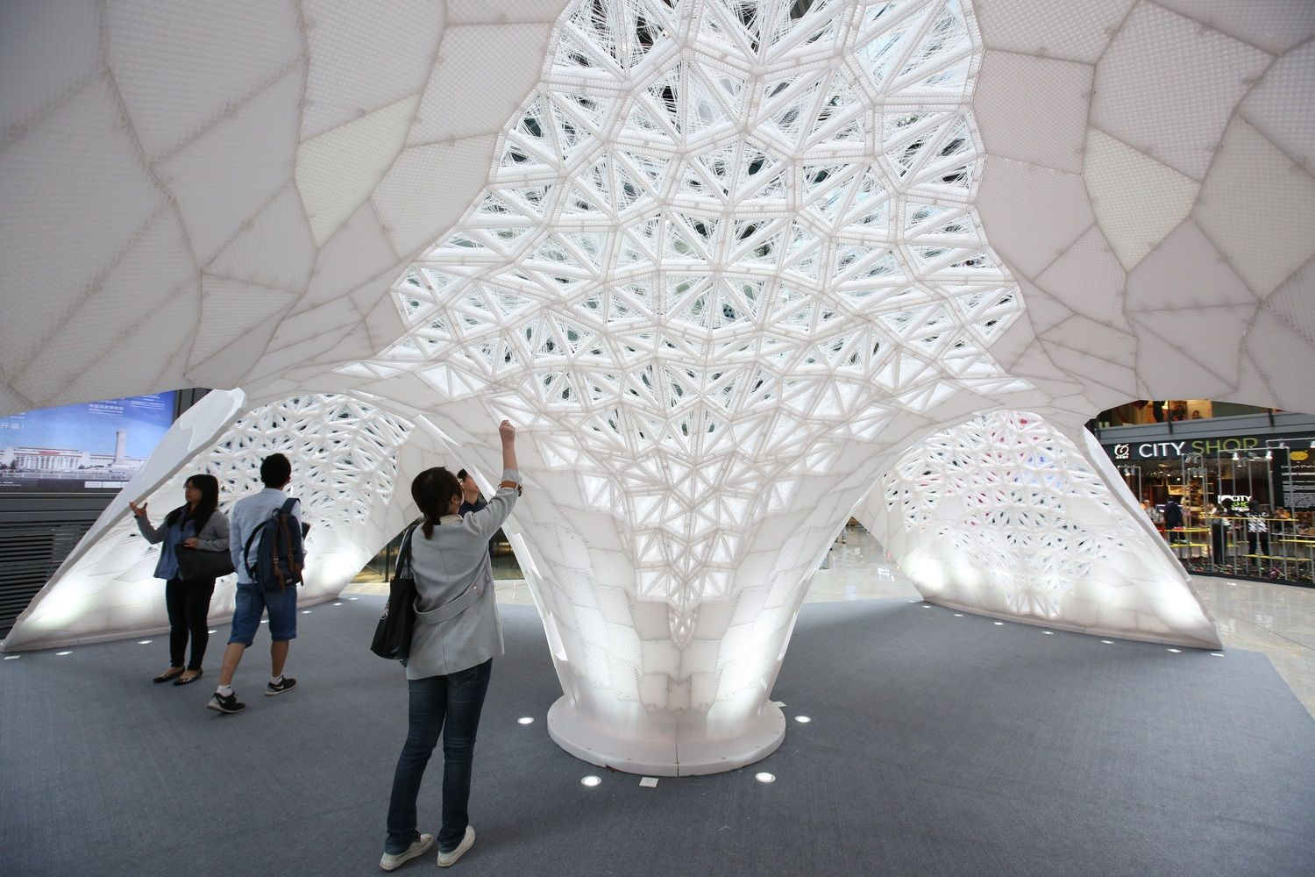
Актуальность проекта
Современная 3D-печать предоставляет театральному и шоу-бизнесу уникальные возможности для инноваций и творчества. Эта технология сокращает время производства сценических элементов, позволяет создавать уникальные детали, индивидуализирует образы, улучшает визуальный опыт зрителей, способствует образовательным программам и при этом может быть экологически устойчивой. Внедрение 3D-печати в театральную сферу представляет собой важный шаг в развитии индустрии и содействует ее современной эволюции

Slide 3
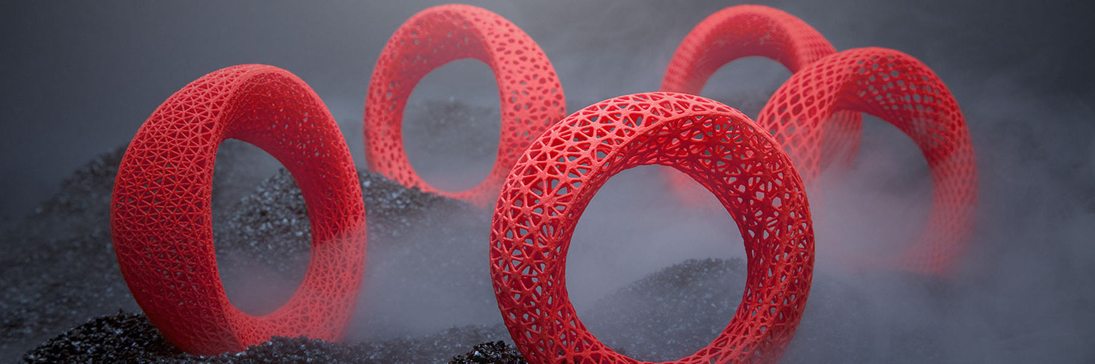
Проблема
Проблема клиента, которую вы решаете.
Проблемы клиента, которые решаются внедрением 3D-печати в сферу театрального искусства и шоу-бизнеса, могут включать в себя:
Затраты времени и ресурсов: С традиционными методами создания сценических элементов, костюмов и реквизита связаны долгие процессы и большие затраты. 3D-печать позволяет ускорить производство и сэкономить ресурсы.
Ограниченные творческие возможности: Традиционные методы могут ограничивать возможности воплощения творческих идей. 3D-печать предоставляет широкий спектр творческих возможностей, от создания уникальных форм до реализации сложных дизайнов.
Стандартизированные решения: В мире театрального искусства иногда не хватает индивидуализации из-за ограниченного выбора стандартных элементов. 3D-печать позволяет создавать уникальные и персонализированные элементы для каждого проекта.
Экологические вопросы: Традиционные методы производства могут быть неэффективными с точки зрения использования материалов и воздействия на окружающую среду. Внедрение более эффективных технологий, таких как 3D-печать, может способствовать экологической устойчивости в сфере театрального искусства.
Внедрение 3D-печати в данном контексте направлено на решение этих и подобных проблем, обеспечивая клиентам более эффективные, творческие и индивидуализированные возможности в создании сценических элементов.
Почему существующих вариантов решения
не достаточно?
Существующие методы в театральном искусстве имеют ограничения в технологических возможностях, времени, индивидуализации и эффективности материалов. 3D-печать предоставляет более быстрые, творческие и индивидуализированные решения, а также может быть более эффективной с точки зрения использования ресурсов. Это делает ее предпочтительным вариантом для театральных и шоу-бизнес проектов.

Slide 4
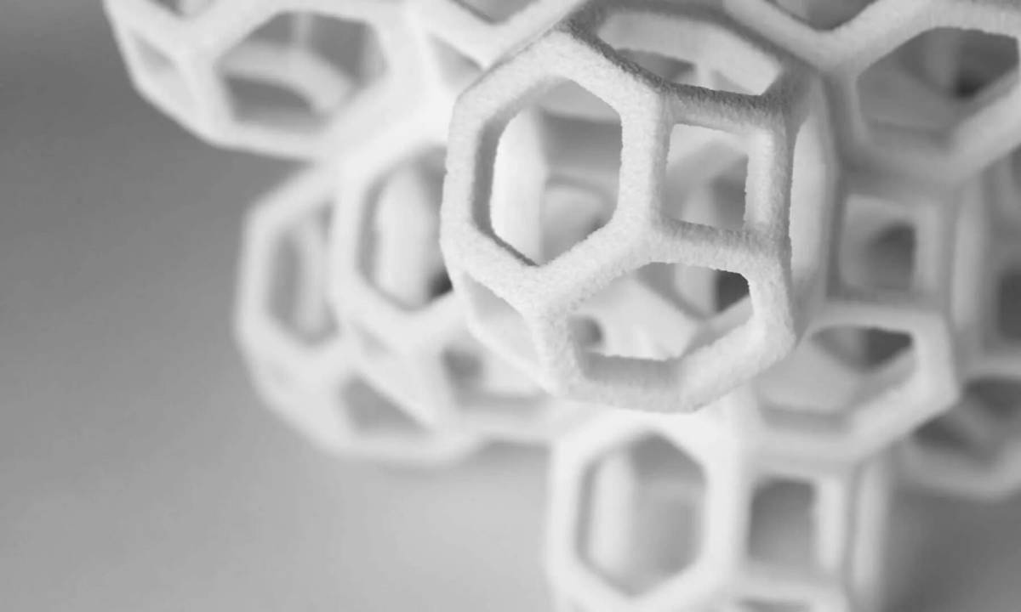
Решение
Что вы предлагаете, уникальные преимущества и выгоды для клиента.
Творческая свобода: Наши услуги 3D-печати предоставляют уникальные возможности для воплощения творческих идей в сценических элементах, костюмах и реквизите.
Индивидуализация: Клиенты получают возможность создавать уникальные, персонализированные детали, делая каждый проект особенным.
Экономия времени: Мы существенно сокращаем временные рамки производства, обеспечивая более быструю подготовку к спектаклям.
Экономия ресурсов: Благодаря эффективному использованию материалов, наши услуги экономят ресурсы клиента.
Уникальные визуальные эффекты: 3D-печать создает потрясающие визуальные эффекты, улучшая визуальный опыт зрителей.
Конкурентные цены: Мы предоставляем высококачественные услуги по 3D-печати по конкурентоспособным ценам.
Эти преимущества делают наши услуги необходимыми для клиентов в сфере театрального искусства, обеспечивая успешное и креативное выполнение проектов

Slide 5
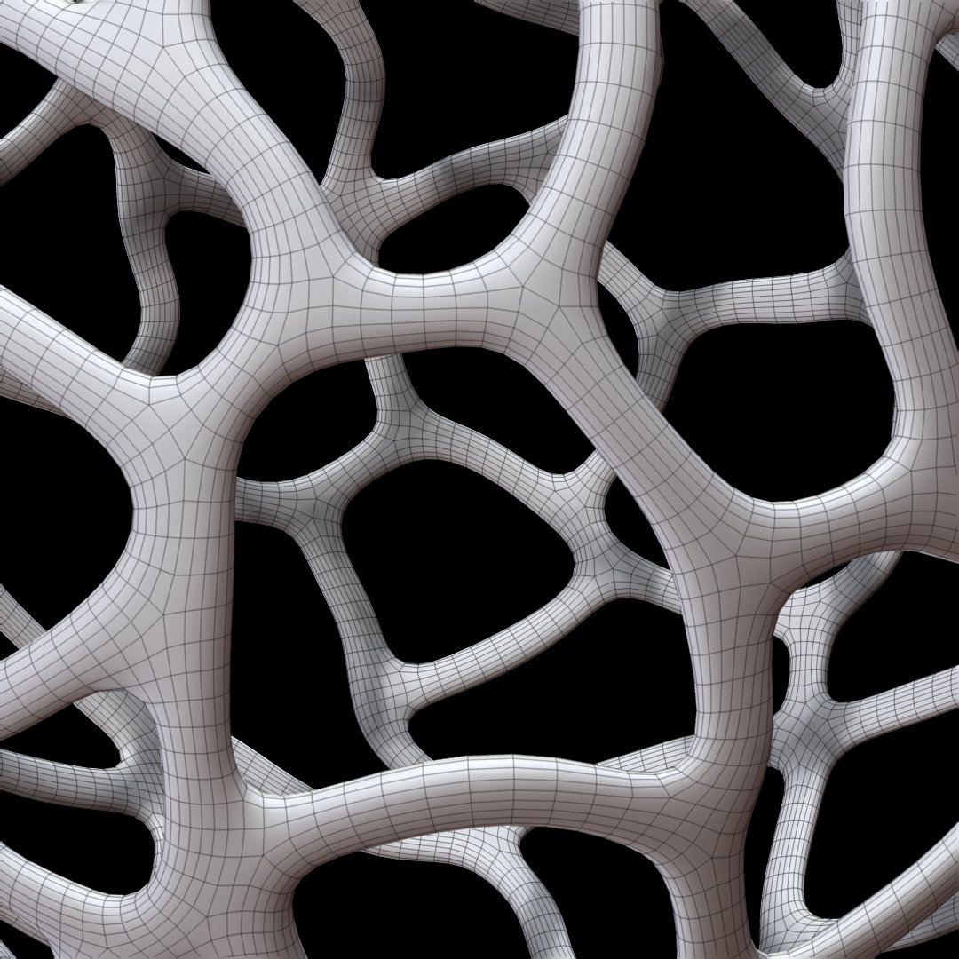
Рынок
Рынок, на котором вы работаете, его объем, рост и уровень конкуренции.
Объем рынка: Рынок театрального искусства является крупным и многогранным. Он включает в себя театры, шоу-продакшн, концертные площадки и другие культурные мероприятия. Рынок услуг 3D-печати для данной отрасли формируется как дополнительное направление и, вероятно, может представлять собой небольшую, но растущую часть общего объема рынка.
Рост: С увеличением значимости визуальных эффектов, технологии 3D-печати могут стать востребованными в театральной индустрии. Рост интереса к техническим инновациям в производстве сценических элементов и костюмов может способствовать расширению рынка услуг 3D-печати.
Уровень конкуренции: Рынок 3D-печати обычно характеризуется высоким уровнем конкуренции, поскольку множество компаний стремятся предоставить инновационные решения. Однако, в контексте театрального искусства, уникальные ниши, такие как специализированные услуги для сценического дизайна, могут создать возможности для дифференциации.
Тенденции индустрии: Рост цифровизации, визуальных эффектов и потребности в индивидуальных и творческих подходах в сценическом искусстве могут стимулировать интерес к услугам 3D-печати. Поддержка со стороны индустриальных партнеров и технологических инноваций может также влиять на развитие данного рынка.
Для получения актуальной информации рекомендуется провести более детальные исследования рынка и конкретные анализы, учитывая текущие тенденции и данные.

Slide 6
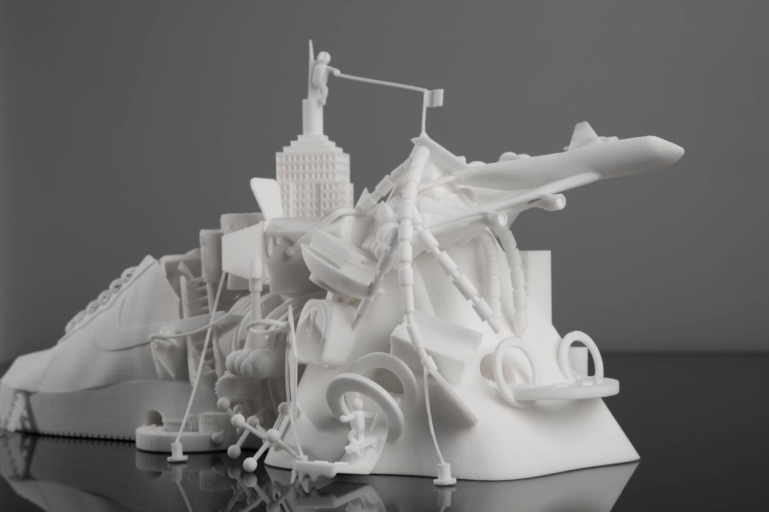
Бизнес-модель
Бизнес-модель – как вы зарабатываете или планируете.
Услуги 3D-печати по заказу: Клиенты заказывают индивидуальные элементы для сценических постановок, такие как декорации, реквизит, костюмы. Оплата взимается за объем распечатанных деталей и использованный материал.
Специализированные пакеты услуг: Предоставление комплексных услуг, включающих в себя дизайн, консультации, исследование материалов и 3D-печать. Оплата может быть в форме пакетов или почасовая.
Аренда 3D-принтеров: Предоставление клиентам доступа к 3D-принтерам для самостоятельной печати. Оплата может производиться почасово или с использованием абонементной модели.
Образовательные программы и мастер-классы: Проведение обучающих мероприятий по использованию технологии 3D-печати в театральном дизайне с последующей оплатой за учебные курсы.
Партнерства с театрами и продюсерскими компаниями: Установление партнерских отношений с театральными учреждениями для постоянного предоставления услуг 3D-печати в рамках проектов или сезонов.
Лицензирование уникальных дизайнов: Если у вашей компании есть уникальные дизайны или технологии, вы можете рассматривать возможность лицензирования этих интеллектуальных разработок другим театральным компаниям.

Slide 7
Текущие результаты
Текущие результаты: успешные кейсы, клиенты или предварительные договоренности, привлеченные инвестиции и др.
Пока на текущий момент разработана следующая стратегия становления бизнеса:
Маркетинговая стратегия:
  Целевые рекламные кампании: Создайте целевые рекламные материалы, направленные на театры, продюсерские компании и других участников театральной индустрии.
  Социальные сети: Активно ведите социальные сети, демонстрируя ваши творческие подходы и примеры работ.
Пилотные проекты:
  Бесплатные пробные услуги: Предложите нескольким театрам бесплатные или льготные услуги для создания первых референций и опыта.
Сетевое взаимодействие:
  Участие в мероприятиях: Принимайте участие в отраслевых событиях, выставках и конференциях для расширения своей сети контактов.
Оптимизация предложения:
  Регулярные обзоры услуг: Проводите обзоры и анализ запросов клиентов, чтобы адаптировать предложение под их потребности.
Обучение и развитие:
  Образовательные программы: Разрабатывайте образовательные материалы и участвуйте в мероприятиях, чтобы повысить осведомленность о возможностях 3D-печати в театральном дизайне.
Создание визуального портфолио:
  Виртуальное портфолио: Работайте над визуальным представлением ваших идей, концепций и возможностей, даже если они пока не были воплощены в проектах.

Slide 8

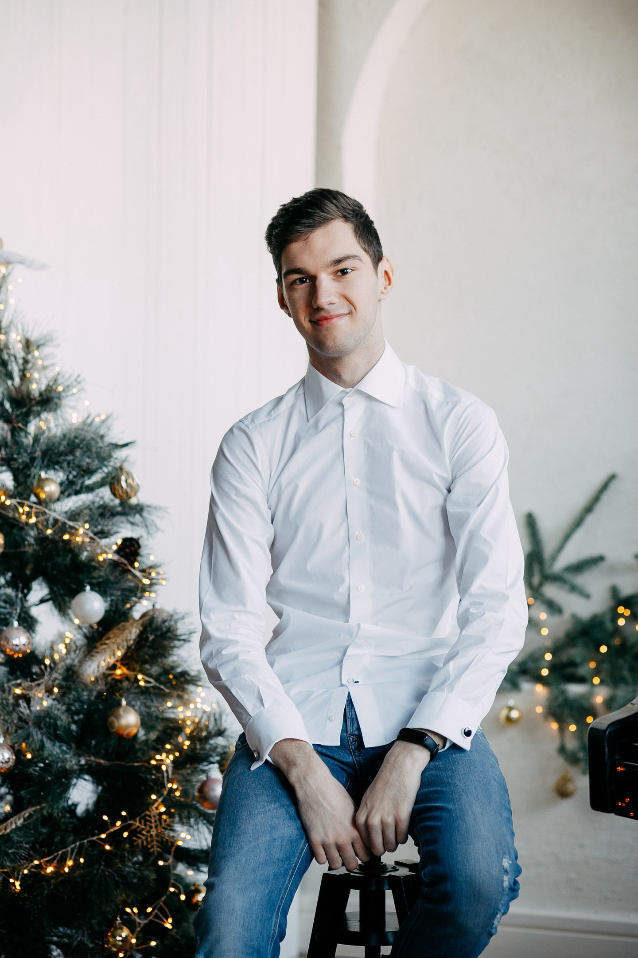
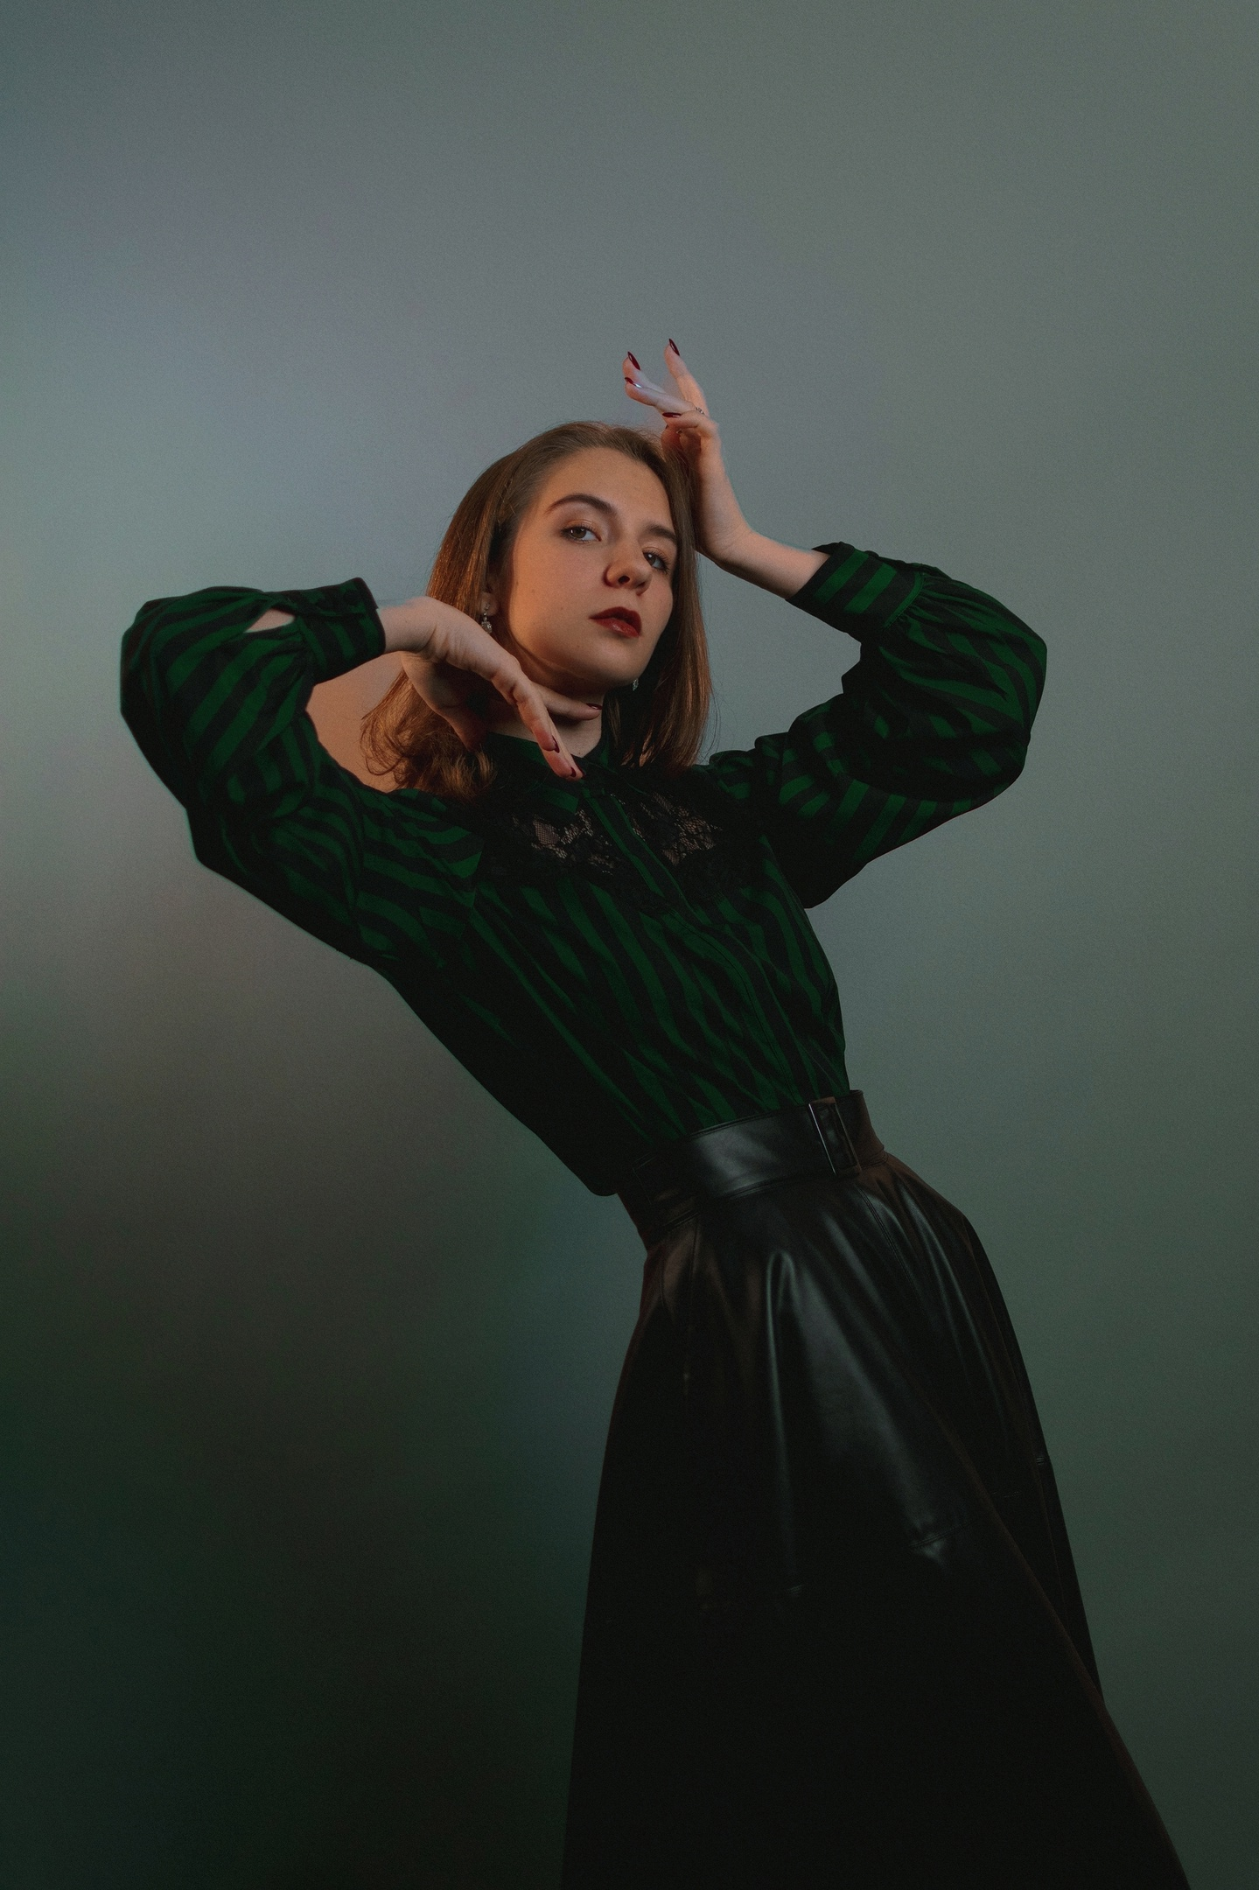
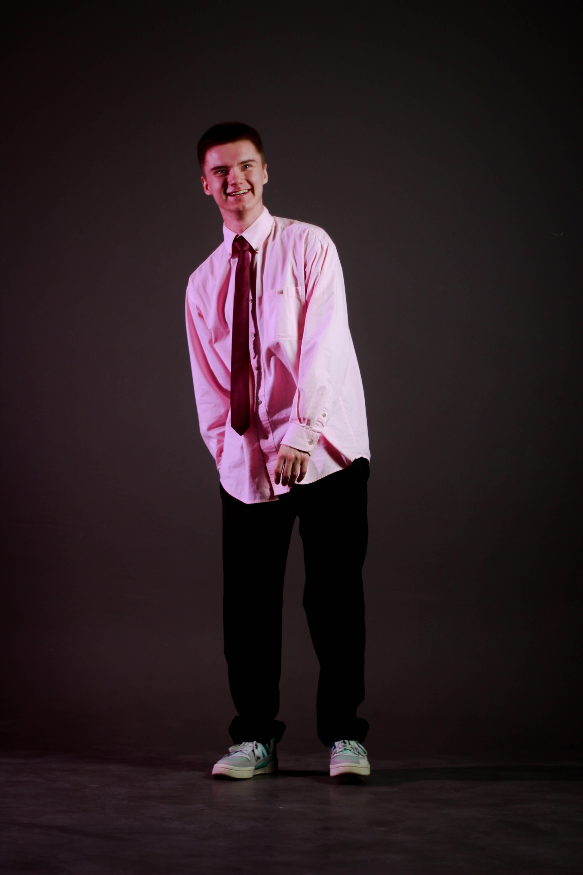

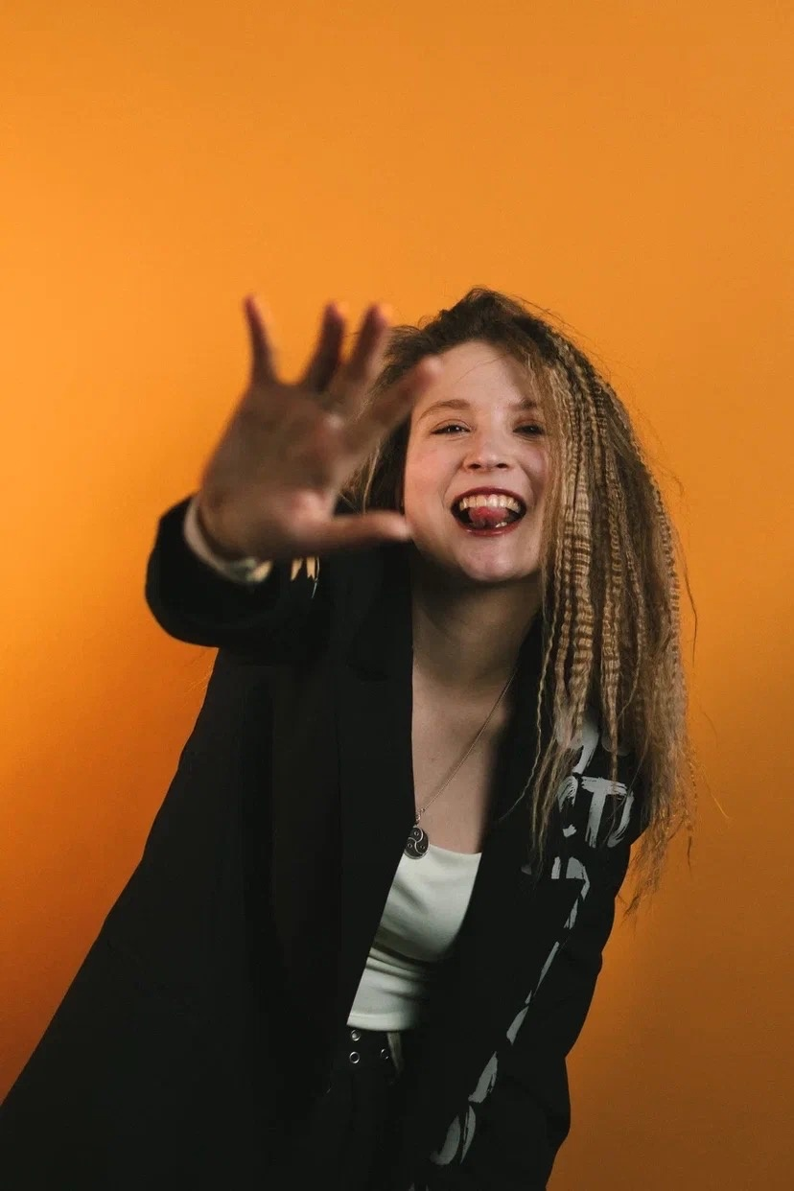
Команда
Ключевые члены ваше команды (CEO, CTO и СMO), опыт и компетенции;
Святослав Хохлов
Таисия Ашмарова
Даниил Кархунен
Дарина Павлущенко
Екатерина Вакутина
CEO — генеральный директор (компании); главное должностное лицо (компании)
СМО — директор по маркетингу
CTO (chief technical officer) — главный инженер; технический директор
CAO — директор по административным вопросам \ главный аналитик
CRMO — директор по управлению рисками; главный риск-менеджер

Slide 9
Планы развития
Планы развития, потребности и предложение для того, кому вы адресуете презентацию.
План Развития:
Расширение Услуг:
  Внедрение новых технологий 3D-печати.
  Развитие дополнительных услуг, таких как консультации по дизайну и материалам.
Географическое Расширение:
  Исследование возможности расширения деятельности на новые географические рынки.
  Поиск потенциальных партнеров и клиентов в других регионах.
Образовательные Инициативы:
  Запуск образовательных программ для театральных деятелей по использованию 3D-печати.
  Участие в мастер-классах и тренингах.
Потребности:
Технологические Решения:
  Новые методы 3D-печати, соответствующие требованиям театрального искусства.
  Кастомизированные решения для создания уникальных элементов сценического декора.
Образовательные Ресурсы:
  Материалы и программы для обучения сотрудников театров использованию 3D-печати.
  Доступ к экспертам для консультаций и обучения.
Творческие Решения:
  Инновационные идеи для воплощения креативных проектов.
  Поддержка в создании уникальных визуальных эффектов.
Предложение:
Расширенные Услуги:
  Предоставление новых технологий и инструментов 3D-печати.
  Индивидуальные решения для каждого проекта.
Образовательные Программы:
  Бесплатные образовательные ресурсы для клиентов.
  Специальные условия для участия в обучающих программах.
Техническая Поддержка:
  Круглосуточная техническая поддержка для оперативного решения проблем.
  Регулярные обновления и обучение по новым технологиям.
Гибкие Финансовые Условия:
  Разработка гибких финансовых пакетов для различных бюджетов проектов.
  Возможности сотрудничества с целью снижения финансовых барьеров.

Slide 10
Контакты
Сайт
Телефон
email
Website.ru
+7 9819539386
email@mailto.ru

